Slide 1
FUGA 大坡王黑山
Q3 阶段复盘
& Q4 策略规划
2026.07 — 2026.09

Slide 2
PART 01
阶段传播策略回顾

Slide 3
PART 01｜ P3
Q3 传播策略回顾
7 月 ｜ 场景扩圈-暑期高质旅行
8 月 ｜ 购买理由放大-七夕 + 初秋换季
9 月 ｜ 延续高效内容组合
实际执行 47 篇：7 月 5 篇 · 8 月 32 篇 · 9 月 10 篇 —— 8 月单月占 68%，达人结构以尾部 37 篇为主（ugc 6 / 素人 2 / 腰部 1），报备 40 : 非报备 6；7—9 月用三个不同场景把黑山从专业跑山鞋带入更广泛的生活方式消费场景。
执行step
阶段 | 内容 | 目标人群 | 投流任务 | Q3 执行贡献
7 月 | 高质旅行 / 穿搭 （时尚大片 · 暑期出行 · 街采 · 情侣穿搭） | 轻户外、高质旅行 | 扩新 （F 为主，大规模拉新） | 人群破圈：打开轻户外时尚新客，止住 TI 下滑，完成规模起量
8 月 | 礼赠 / 情侣 / 初秋穿搭 （初秋轻奢 · 好物分享 · 家族开箱晒鞋） | 七夕、礼赠人群 | 追投 / 转 TI （对 7 月浏览收藏互动人群二次追投） | 意向沉淀：泛流量转高价值 TI，8.24 TI 达峰值 59.64 万
9 月 | 都市机能穿搭 （开箱晒鞋 · 时尚跑者） | 奢品户外、时髦人群 | 优化 CPE & CPUV | 引流转化：小红盟 CPUV 64.53（环比 −40.16%） 词包搜索累计 8.25 万
阶段打法有效的指标｜对照 Q3 KPI 基线
TI 达标
CPTI 优化
转化有效
搜索缺口
互动超标
CTR 未达
59.64 万 / 目标 55 万
3.20 → 2.66
CPUV 107.84 → 64.53
8.25 万 / 目标 19 万
CPE 19.61 / 目标 <15
9.77% / 目标 >10%
108.4%
−16.95%
−40.16%
43.4%
超标 30.7%
差 0.23pt
KPI 基线：CPM 56.64（<120 ✅）· CPC ¥0.58（<0.8 ✅）· TI 59.64 万（>55 万 ✅）· CPE 19.61（<15 ❌）· CTR 9.77%（>10% ❌）· 搜索指数 8.25 万（19 万 ❌）—— 6 项 KPI 达标 3 项，缺口集中在互动成本与搜索。
LEARNING
阶段打法在「人群破圈 → 意向沉淀 → 引流转化」三段上均成立，但每一段的指标承接是割裂的：8 月只做 TI、9 月只做转化，同时曝光环比 +90.02%、阅读 +96.93%，互动仅 +11.46%，规模扩张没有同步带来互动质量提升（CPE 环比 +83.29%）。
NEXT STEP
Q4 每个阶段同时挂 TI / 搜索 / 转化三个目标，只调整配比不空置目标：验证期 3:3:4 释放搜索预算、放量期补 CPUV、占位期回补核心人群渗透，并联动合作广场稳住搜索赛道热度。

Slide 4
PART 02
核心投放效果展现

Slide 5
PART 02 ｜ P5
结果拆解：品牌人群渗透加深，奢品人群持续扩圈
维度 | 行业人群竞争力 | 行业内容竞争力 | 目标人群竞争力
核心指标 | TI 行业排名 | 内容渗透率 / 排名 | 核心人群渗透变化
Q2 → Q3 | TOP 1维稳 | SPU 资产 1,008 万 → 1,403 万； I→TI 流转率 3.45% → 4.53% | 品牌人群 64.98%｜竞品人群 22.78%
变化幅度 | TI 规模 32.85 万 → 59.64 万（+81.53%） | 笔记发布量+39.19% | 暑期奢旅 21.90% → 32%；七夕节点 10.35% → 12.19%
判断 | 行业人群位置前移 ✅ | 行业内容存在感增强 ✅ | 新增人群符合黑山时尚化方向 ✅
Q3 黑山的基本盘是谁？真正新增的又是谁？
基本盘（已有优势）
品牌人群渗透 64.98%｜暑期奢旅圈层 21.90% → 32%
品牌人群是消耗核心人群，CPTI 2.36 优于大盘 2.66，Q3 属于“做得更深”。
Q3 真正新增的是谁
奢品人群 CPTI 1.34（全场最优）、时髦·时尚人群 2.65、辛芷蕾人群 2.99、时装周圈层 CTR 12.91% / CPC ¥0.22（最低点击成本）；暑期奢旅圈层超额完成目标（32% vs 26.58%），这是 Q3 真正打开的新圈层。
时尚池：奢品人群 / 时髦·时尚人群 / 时装周圈层 / 辛芷蕾人群
关键判断
TI 增长由“品牌基本盘做深”与“时尚/奢品新人群扩张”共同驱动；但新人群预算严重不足 —— 奢品仅占 2.4% 消耗、时髦·时尚 11.2%，合计不足 14%。Q3 完成了新人群的“验证”，尚未完成“放量”。
原有人群做深 + 新人群扩张，但扩张尚未放量
P2

Slide 6
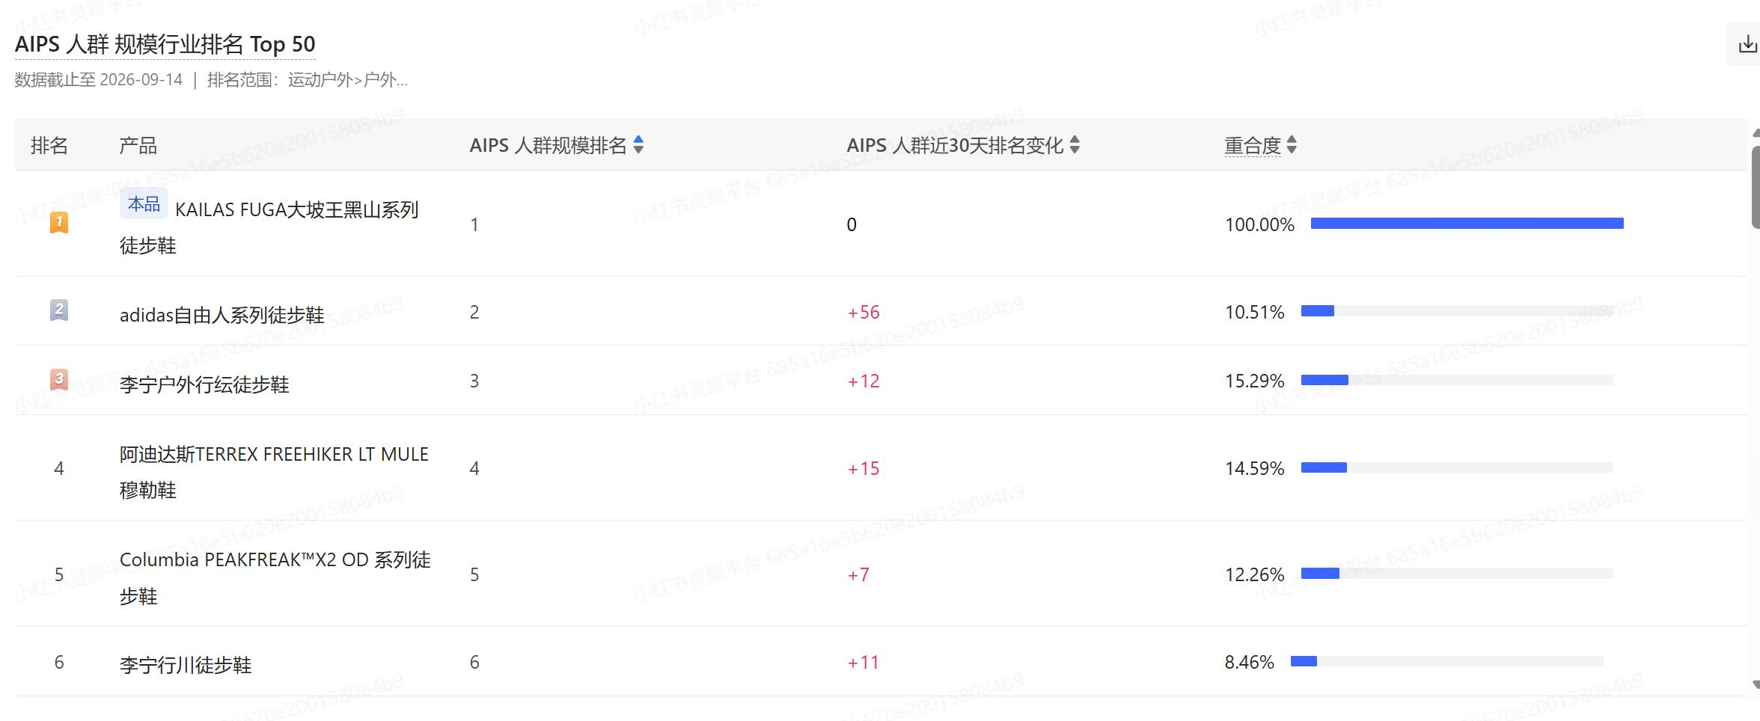
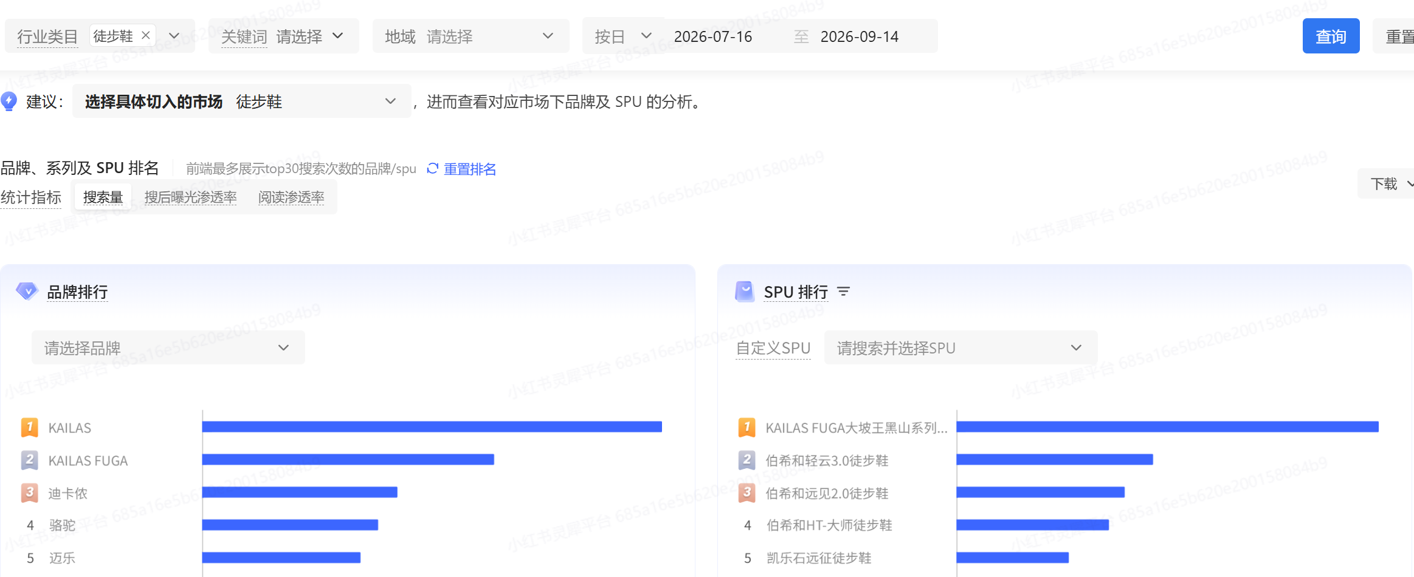
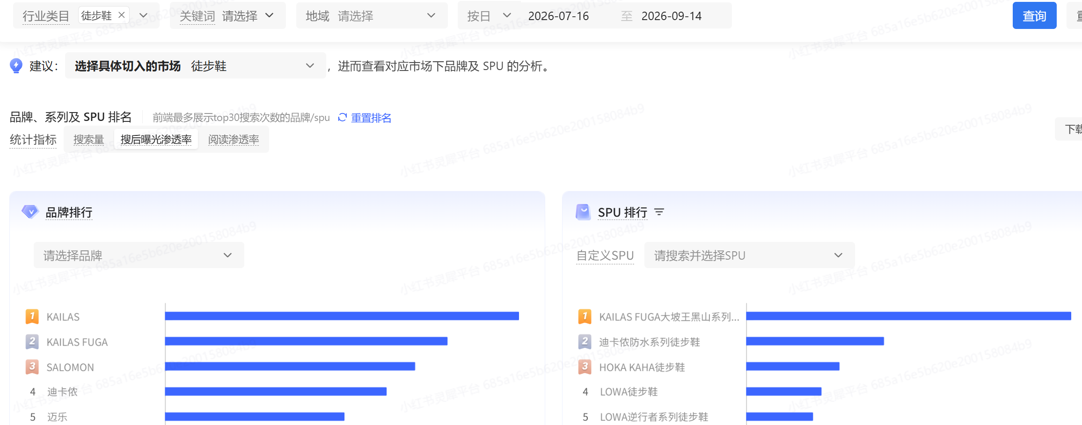
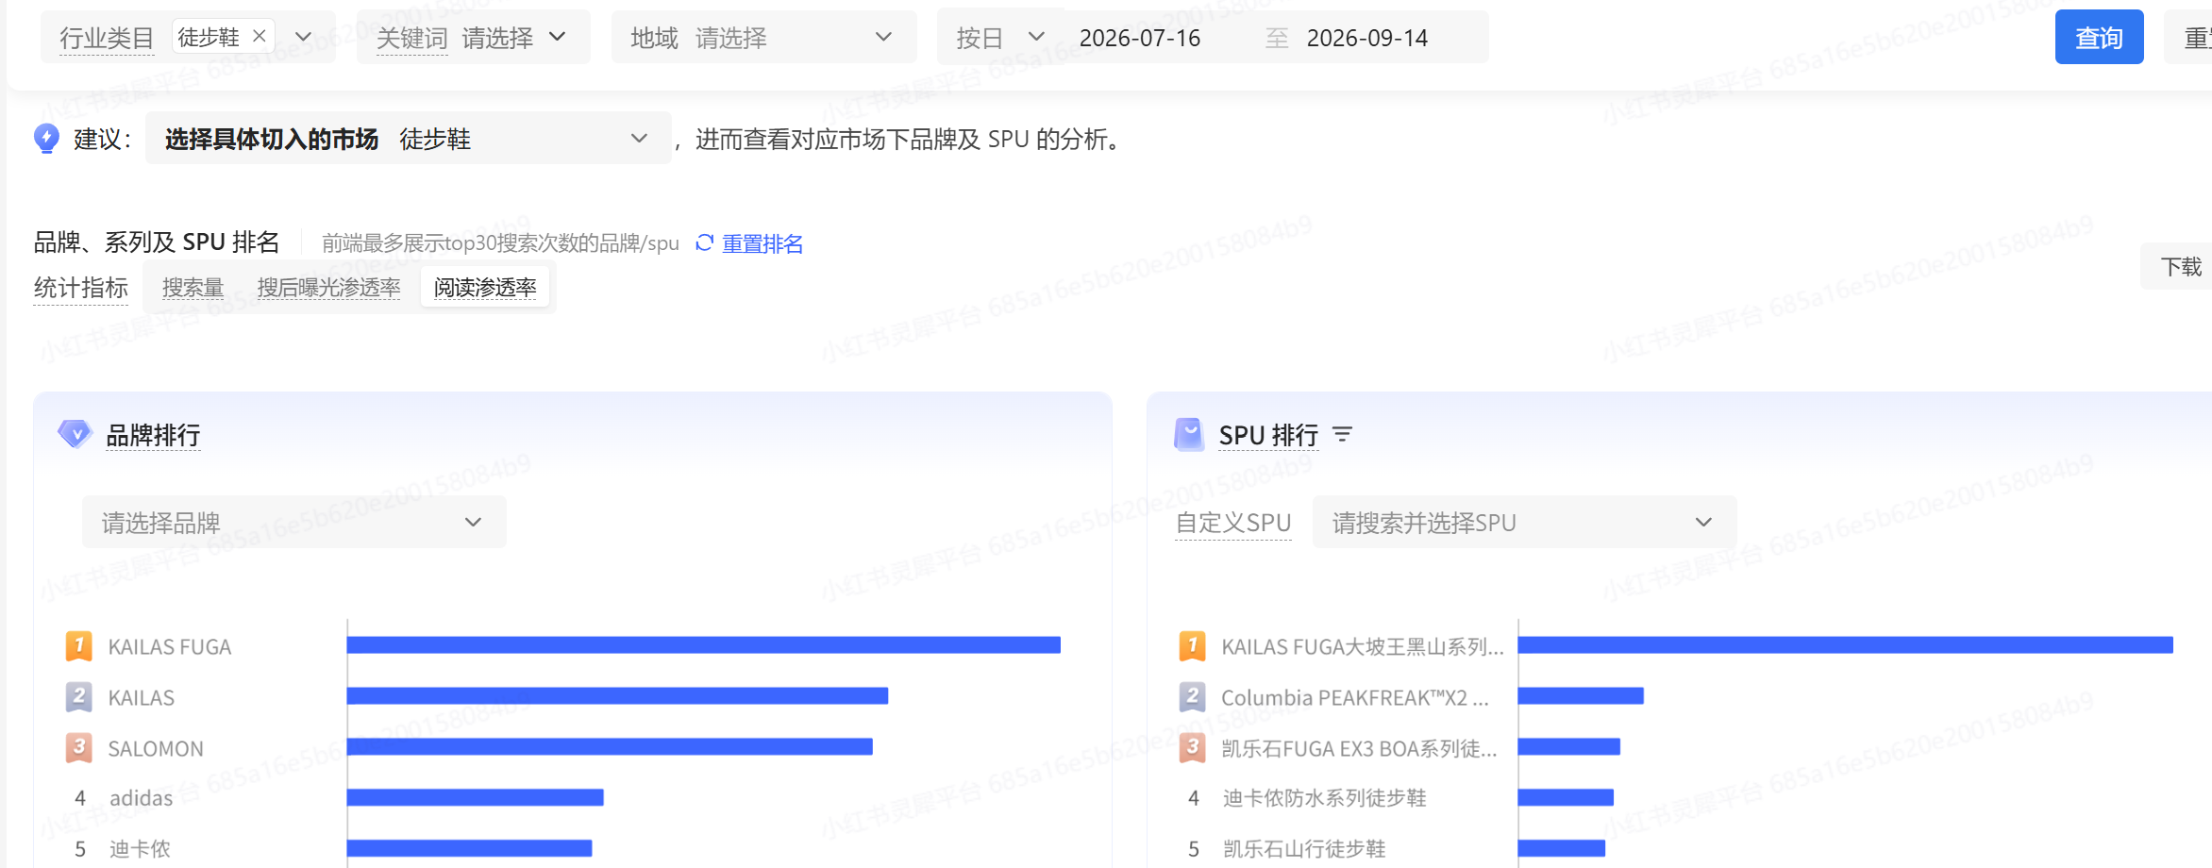
PART 02 ｜ P6
Q3 核心成果总览-徒步鞋行业下稳居TOP1
行业下TI规模排名top1
行业下搜索量品牌、SPU排名top1
行业下搜后曝光率品牌、SPU排名top1
行业下阅读渗透率品牌、SPU排名top1

Slide 7
PART 03
Q3 优质组合沉淀

Slide 8
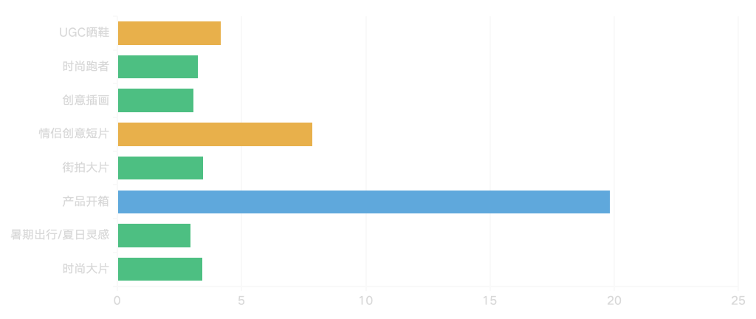
PART 03 ｜ P8
内容类型效率总览：产品开箱进店效果好，夏日灵感种草效率高
内容类型 | 归属 | 笔记 | FS 消耗 | 占比 | CPTI | CPUV | 传播角色 | 判定
时尚大片 | 常规 | 23 | ¥114,660 | 55.6% | 3.41 | 79.24 | 种草型 | 主力基本盘
暑期出行 / 夏日灵感 | 常规 | 10 | ¥45,733 | 22.2% | 2.93 | 112.91 | 扩圈型 | CPTI 全场最优，能拉 TI 但接不住站外流量
产品开箱 | 常规 | 6 | ¥21,679 | 10.5% | 19.82 | 34.25 | 转化型 | 10.5% 预算仅换 1,094 TI，须补 TI 计划
街拍大片 | 创新 | 3 | ¥16,917 | 8.2% | 3.46 | 704.87 | 扩圈型 | 声量向：CPUV 是均值 9.2 倍，不考核转化
情侣创意短片 | 创新 | 1 | ¥3,526 | 1.7% | 7.85 | 80.13 | 扩圈型 | 鞋是配角，脚本须改造：产品前 5 秒露出
创意插画 | 创新 | 1 | ¥2,099 | 1.0% | 3.07 | 27.62 | 扩圈型 | 唯一双优，形式差异化 + 黑山精神内核，待验证可复制性
时尚跑者 | 常规 | 2 | ¥2,349 | 1.1% | 3.25 | 27.62 | 双优型 | 唯一双优象限，消耗仅 1.1%，严重欠投
UGC 晒鞋 | 常规 | 2 | ¥1,475 | 0.7% | 4.15 | 40.96 | 转化型 | 能引流、难种草：CPUV 次优但 CPTI 最差
合计 / 均值 | — | 47 | ¥206,339 | 100% | 3.64 | 76.82 | — | 口径：本波新笔记（不含旧笔记续投）
各内容类型 CPTI（越低越优｜绿<3.5 金<8 蓝≥8）
传播角色 = 扩圈型看 CTR / 爆文率，种草型看 CPTI，转化型看 CPUV，搜索型看 CP 搜组 —— 街采 CTR 好，但难转化，属于扩圈型笔记，适用于campaign话题造势。
LEARNING
时尚穿搭一级标签吃掉 89.9% 消耗、CPTI 3.66 / CPUV 72.55 几乎踩在均值线上，均值被它定义；真正双优的创意插画（3.07 / 27.62）与时尚跑者（3.25 / 27.62）合计只占 2.1% 预算，预算与效率严重倒挂。
NEXT STEP
创意插画扩至 3—5 篇验证可复制性；时尚跑者提至 13—14% 预算；
产品开箱补 TI 计划；街拍大片结合 campaign 做声量、不考核 CPUV。

Slide 9
PART 03 ｜ P9
内容 × 人群效率矩阵
核心人群【48%】+破圈人群【52%】|核心人群&破圈人群高效渗透
【TI 扩圈池（核心/ 品牌）做种草拉新，搜索沉淀池（品类 / 辛芷蕾 / 时装周）做卡位承接
目标人群 | 人群大类 | CTR | CPC | CPE | CPTI | CP搜索 | CP红盟 | 消费占比 | 渗透率投前 → 投后
核心人群 | 品牌人群 | 9% | 0.4 | 7.6 | 2.17 | 42 | 65 | 33% | 6.92% → 64.98%
 | 竞品人群 | 8% | 0.5 | 31.0 | 5.21 | 44 | 26 | 8% | 19.86% → 22.78%
 | 大k一方人群 | 10% | 0.3 | 56.3 | 3.42 | 34 | 27 | 4% | /
 | 品类人群 | 12% | 0.3 | 22.3 | 6.71 | 23 | 101 | 2% | /
破圈人群 | 时髦/时尚人群 | 9% | 0.4 | 33.1 | 2.08 | 38 | 63 | 16% | /
 | 暑期奢旅圈层 | 12% | 0.3 | 8.8 | 3.12 | 44 | 229 | 15% | 26.58% → 32%
 | 时装周圈层 | 11% | 0.2 | 41. | 2.08 | 31 | 184 | 9% | /
 | 街头采访圈层 | 13% | 0.2 | 10.5 | 5.05 | 33 | 781 | 4% | /
 | 奢品人群 | 8% | 0.4 | 16.5 | 1.53 | 44 | 93 | 4% | /
 | 辛芷蕾人群 | 11% | 0.3 | 46.7 | 2.75 | 29 | 143 | 3% | /
 | 轻户外人群 | 6.% | 0.6 | 107.9 | 1.07 | 27 | 1222 | 1% | /
 | 七夕节点圈层 | 13% | 0.3 | 41.5 | 9.63 | 33 | 31 | 1% | 12.18% → 12.19%
细分人群 | CTR | CPC | CPTI | CP搜索 | CPUV
品牌人群 | 10.40% | 0.42 | 2.35 | 43.98 | 67.50
竞品人群 | 8.81% | 0.47 | 5.07 | 40.93 | 23.84
时装周人群 | 12.18% | 0.24 | 3.09 | 35.40 | 214.98
出游穿搭人群 | 12.98% | 0.40 | 3.60 | 54.23 | 170.27
奢品∩户外人群 | 8.94% | 0.42 | 1.53 | 44.03 | 93.38
A23_扩展 | 10.18% | 0.32 | 3.42 | 33.57 | 26.94
黑山核心人群 | 6.30% | 0.66 | 1.32 | 31.34 | 44.97
新潮运动派∩时尚态度 | 6.65% | 0.63 | 1.11 | 28.65 | 61.31
高端旅游人群∩户外徒步鞋 | 12.00% | 0.38 | 3.13 | 38.74 | 474.01
高精力享乐派∩户外徒步鞋 | 12.49% | 0.31 | 2.02 | 43.05 | 388.91
优质人群包｜增量
优质人群×高效内容｜高效破圈 竞品&品牌&时尚人群×【时尚跑者】；奢品人群、辛芷蕾人群、七夕节点圈层×【时尚穿搭】
优质人群 ×内容 | 竞品人群 |  | 品牌人群 |  | 时尚时髦人群 |  | 奢品人群 | 辛芷蕾人群 | 七夕节点圈层
 | UGC晒鞋 | 时尚跑者 | 时尚跑者 | UGC晒鞋 | 时尚跑者 | UGC晒鞋 | 时尚跑者 | 时尚穿搭 | 时尚穿搭
CPTI | 1.93 | 1.73 | 1.72 | 1.37 | 1.56 | 1.28 | 1.86 | 2.99 | 9.87
CP搜索 | 105.8 | 52.1 | 31.38 | 20.95 | 31.9 | 20.79 | 55.84 | 37.53 | 40.7
CP红盟 | 13.93 | 14.17 | 20.25 | 33.28 | 31.28 | 32.19 | 17.97 | 54.79 | 31.4
NEXT STEP｜【扩圈35%+垂类品牌基本盘65%】高潜人群聚焦高效内容促流传，配合内容[徒步]测试。
垂类基本盘（品牌 + 竞品 ） ——时尚跑者 × 竞品 CPTI 1.73、CPUV14.17
CPTI 目标下提升时髦/时尚、奢品、轻户外至 60%，竞品与品类降至 10%；CPUV 目标下竞品、时髦/时尚占站外计划 50%；街头采访圈层、暑期奢旅圈层降至 10%；七夕节点圈层改为节点限定、不常驻。

Slide 10
PART 03 ｜ P10
内容生命周期：老内容沉淀TI留存，新内容引导进店转化
Q2 老笔记：约 60% 预算 → 贡献约 71% 深种草 TI
313,067 元 / 60.27% 消耗，TI 138,705，CPTI 2.26，CPUV 38.83
Q3 新笔记：约 40% 消耗 → 贡献 68% 站外 UV
206,339 元 / 39.73% 消耗，TI 56,744，CPTI 3.64，UV 2,490，CPUV 76.82
老笔记 = 种草盘（承担深度种草）｜新笔记 = 增长转化盘（点击意愿强 + 站外转化收割）
笔记周期 | 消耗 | 占比 | CTR | CPC | TI | CPTI | CP 搜组 | UV | CPUV
Q2（5—6 月笔记） | ¥313,067 | 60.27% | 9.44% | ¥0.36 | 138,705 | 2.26 | ¥36.82 | 1,191 | ¥38.83
Q3（本波新笔记） | ¥206,339 | 39.73% | 10.33% | ¥0.47 | 56,744 | 3.64 | ¥49.93 | 2,490 | ¥76.82
总计 | ¥519,406 | 100% | 9.72% | ¥0.40 | 195,449 | 2.66 | ¥41.14 | 3,681 | ¥64.53
内容资产循环模型
① 新内容测试 / 扩圈
▶
② 优质内容进入资产池
▶
③ 老内容持续复投 / 搜索承接
承担点击与站外转化，跑 CTR 与 CPUV
验证双优的笔记沉淀为可复用资产
承担深度种草与搜索卡位，CPTI 最优
LEARNING
黑山内容存在明确的生命周期分工：老笔记 CPTI 2.26 显著优于新笔记 3.64，以 60.27% 消耗承担 71% 深种草 TI；新笔记以 39.73% 消耗贡献 68% 站外 UV，承担点击与站外转化。
NEXT STEP
新笔记留 2—4 周回溯窗口再淘汰；Q4 复投池保留 55—60% 预算给已验证的优质老笔记；站外转化预算向真实场景内容倾斜（时尚跑者 CPUV 27.62、UGC 晒鞋 40.96）。

Slide 11
PART 04
用户搜索行为洞察

Slide 12
PART 04 ｜ P12
搜索趋势回顾
7月底cpti、cps优质，账户保持放量，搜索指数小幅度上涨
8.30-9.1
k端笔记发布10条，站内笔记片数增加，搜索指数上涨；
搜索指数随内容发布与投放放量持续爬坡（7 月日均约 950 → 9 月峰值破 2200）
前期偏弱主因预算倾斜站外 / TI 测试，下一步将搜索预算占比从 27% 提至 45%、低 cp 搜组优质笔记单独放量

Slide 13
PART 04 ｜ P13
搜索行为洞察：品牌词防守TOP1，品类场景词截流促转化
8.25 万+ 黑山相关搜索指数
FUGA 黑山词包 · 单词 3.4 万+
环比 +88.35%
Q2 43,808 → Q3 82,512
目标达成率 43.4%
目标 19 万 · 仍为最大缺口
① 品牌 / 产品词｜承接F流量进行防守
② 品类 / 功能词｜提升品类行业占有率
③ 场景 / 审美词｜特定场景下进行收割
消耗占比 31.92% · SOV 第 1
品类词 15.68% + 功能场景词 10.51%
穿搭词 14.34% + 场景词 3.93% + 七夕词 2.13%
凯乐石鞋子全系列（¥19,527）· 黑山大坡王（¥6,854）· 凯乐石鞋子穿搭（¥1,954）· 凯乐石鞋子推荐（¥1,241）· FUGA 大坡王黑山（¥989）
增高徒步鞋（¥8,593，CPUV 14.12）· 户外运动品牌推荐（¥5,369）· 登山鞋推荐（¥4,107）· 防滑徒步鞋（¥1,760）· 户外徒步鞋（CPUV 13.57）。
户外冲锋衣（¥8,418，CPUV 14.58）· 情侣鞋推荐大牌（CTR 8.60%）· 户外穿搭 · 越野跑穿搭 · 简约高级穿搭（CTR 8.76%）· 男朋友鞋（CTR 10.50%）
LEARNING
品牌词下稳占top1；搜索功能 / 穿搭意图词（增高徒步鞋 、户外冲锋衣 、户外徒步鞋）cpuv 最低；
CTR×CPC 组合高效率词：简约高级穿搭、萨洛蒙、男朋友鞋点击意愿强、成本低；
⚠ 待解决问题
搜索指数环比 +88.35%，但目标达成率仅 43.4%：搜索兴趣已被激活，但持续制造主动搜索的爆发素材仍不足。

Slide 14
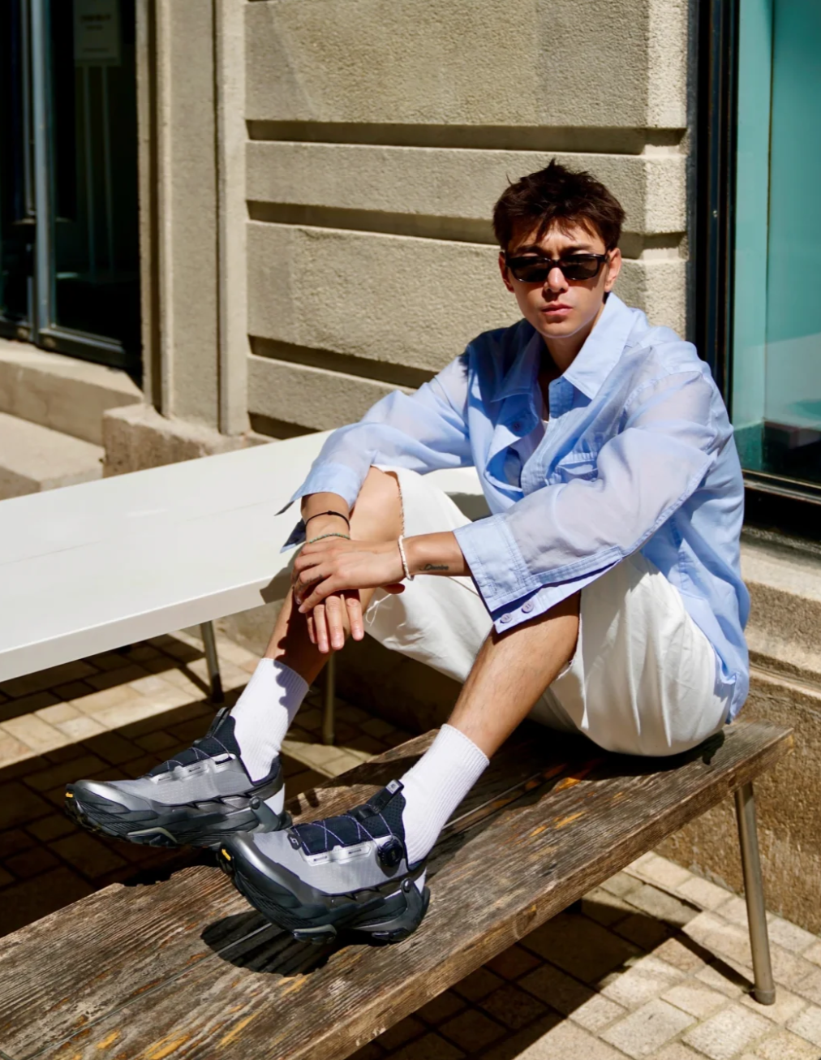
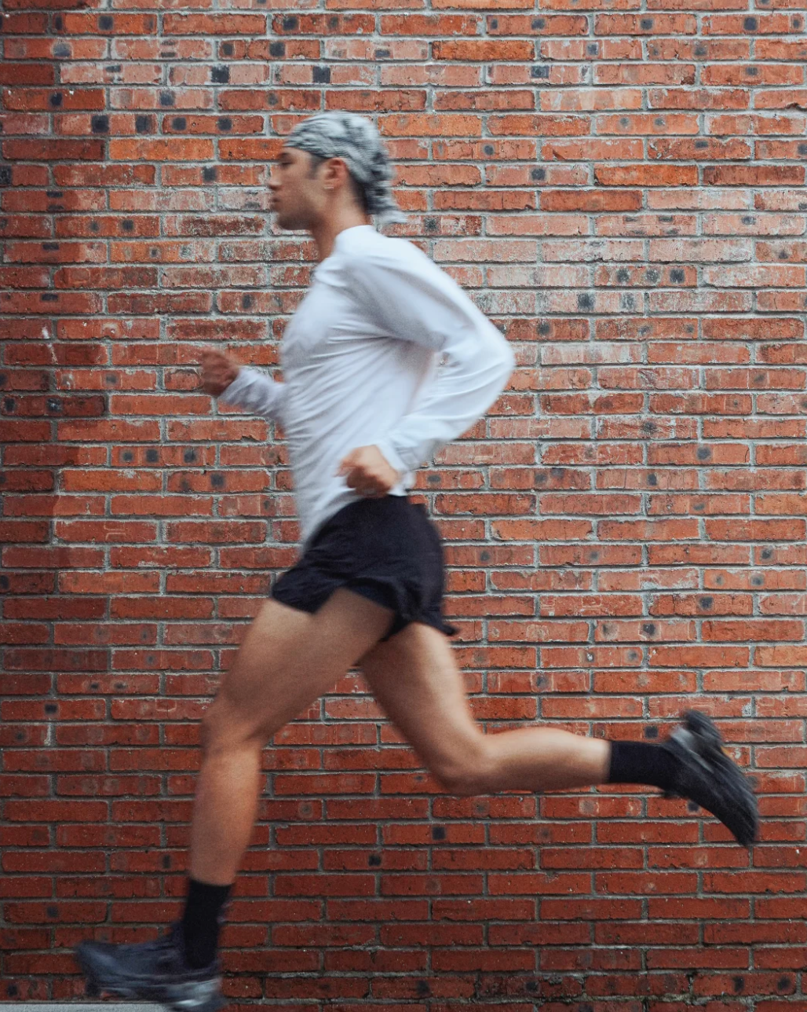
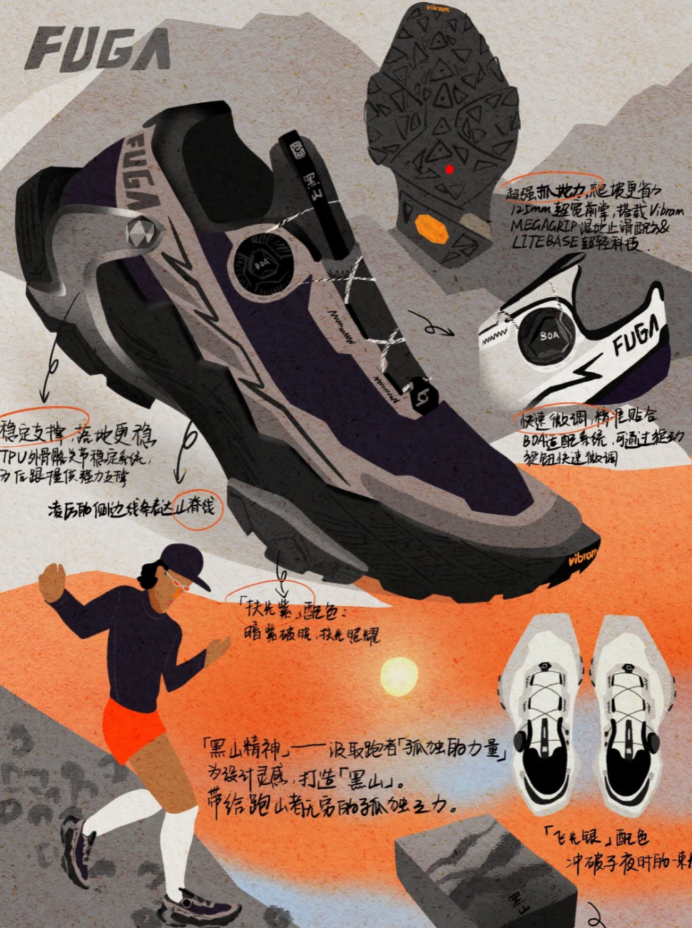
PART 04 ｜ P14
从用户搜索路径反推
01 审美 × 性能
02 专业 × 场景
03 产品 × 精神
用审美吸引，用性能说服
从路跑场景，进入更多真实生活
从「黑山很时尚」走向「为什么是黑山」
Q4 内容升级：不再分别讲「专业」和「时尚」，而是让专业性能成为时尚表达的理由，让真实场景成为产品价值的证明，最终沉淀黑山的跑山美学。

Slide 15
PART 05
Q3 阶段复盘结论

Slide 16
PART 05 ｜ P16
Q3 阶段复盘结论及投放调优
Q3 剩余阶段核心策略：守住 TI 效率、优先补搜索缺口、继续验证高潜内容 × 人群组合
守 TI 效率 ｜ 补搜索缺口 ｜ 验 Q4 模型
Q3 已验证的三条核心经验
基于当前 KPI，Q3 剩余投放怎么调
01｜扩圈逐步拓展新人群
① TI ｜ 守住TI留存，稳定维持高效组合
专业跑山性能 → 先锋机能审美
高效「内容 × 人群」组合维稳投放，留存当前拉新TI
专业性能的时尚化翻译，是黑山有效的破圈方式。时尚大片 + 夏日灵感穿搭让黑山进入旅行、度假场景，TI 规模增长 81.53%。
02｜效率来源优质「内容 × 人群」组合
② 搜索 ｜ 当前最大缺口，优先补
从「达人 / 内容管理」→「内容 × 人群组合管理」
剩余阶段优先放大能够带动品牌 / 产品主动搜索/搜组成本较低的内容，补搜索目标缺口。
不同传播任务下的最优组合完全不同：UGC 晒鞋 × 品牌人群 CPTI 1.37，时尚跑者 × 竞品人群 CPUV 14.17，时尚穿搭 × 奢品人群 CPTI 1.34 但 CPUV 205.57。
03｜持续放量优质投放组合
③ 目标 ｜ 不同KPI担任不同目标
新内容测试扩圈 → 优质内容沉淀 → 老内容复投 / 搜索承接
扩圈内容看点击互动，深种草内容看 TI，转化内容看 CPUV
Q2 老笔记以 60.27% 预算贡献 71% 深种草 TI（CPTI 2.26 vs 新笔记 3.64），内容存在持续复投价值。
Q3可反哺到Q4的策略：旧笔记长尾效率持续沉淀TI 、优质组合保持放量迭代、Q4 模型靠小预算前置验证。

Slide 17
PART 06
Q4 策略规划

Slide 18
PART 06 ｜ P18
从 Q3 验证到 Q4 升级：
在 Q3 已验证的人群、内容、心智基础上，应对季节变化，从「破圈」进一步进入「占位」
Q3 已验证
Q4 升级
专业价值时尚化 × 生活方式扩圈 × 内容人群组合
人群占位 × 场景深化 × 黑山家族
▼
心智经营
常规+防水版
人群经营
Q4 新变量
品牌人群资产 & 竞品人群 → 轻户外 → 高质旅行 → 先锋机能时尚，同时针对不同 TI 阶段分层经营
黑山 = 新时尚趋势：专业跑山性能 → 跑山美学 → 先锋机能审美
黑山共同资产 + 不同版本购买理由
GTX 加入 × 秋冬雨雪 × 双产品经营
LEARNING
Q3 证明了黑山专业价值时尚化 × 生活方式扩圈 × 优质内容人群组合，Q4做深渗透人群、深化更多元场景，结合节点捆绑家族种草
NEXT STEP
Q4 用 GTX 的防水 / 全天候建立功能型购买理由，用秋冬旅行与雨雪场景建立场景型购买理由，把「被喜欢」升级为「被需要」。

Slide 19
PART 06 ｜ P19
MESSAGE HOUSE · 黑山 2026 Q4
传播主题：#黑山，全天候 概念解析： GTX 防水 + 全地形大底功能支撑，雨雪实测线与都市穿搭线天然并行
备选主题： #秋冬衣橱，只留一双黑山
MESSAGE HOUSE | ① 审美固位 | ② 场景扩列 | ③ 节点收口
传播目的 | 让 trendy 的人在秋冬继续把黑山放进衣橱与行程 | 让高质旅行人群认识 GTX 黑山并建立防水心智 | 把三个月的种草在双 11 — 跨年收成订单
核心人群 | 先锋机能审美、时尚、轻户外 | 高质旅行、雪季奢旅、都市暴走 | 品牌 & 竞品、大促蓄水、礼赠购买
投流重点 | 服饰趋势词 + 穿搭词 + 竞品词 | 场景词（初雪、雪季旅行、冬季出行）+ GTX 词 | 大促词 + 礼物词 + 品牌词
内容策略 | 审美吸引 → 性能说服：秋冬趋势穿搭 + 跑山美学 趋势借势穿搭（灰调 / 结构感廓形 / 隐形防护面料） | 场景代入 → 功能确认：雨雪实拍 + 泼水测试 雪季旅行 vlog、行李清单、一双鞋走完一天 | 购买判断 → 下单转化：怎么选 / 清单 / 开箱 常规版 VS GTX 选购指南、好物清单、开箱晒单、礼物向推荐
达人类型 | 都市气质 / 时尚 / 创意艺术（含 Q3 已验证高效博主复投） | 奢旅 / 生活方式 / 雪季旅行 vlog / 情侣 | 好物分享/ 晒鞋博主
产品主推 | 源色（经典黑）/ 飞光 / 扶光 | 子夜 GTX（雨雪主推） | 常规版 : GTX = 8 : 2，黑山家族
UGC 话题 | #黑山的秋冬穿搭 | #去黑山不必挑天气（雨雪实拍） | #我的黑山清单（选购与礼物）

Slide 20
PART 06 ｜ P20
黑山 10—12 月规划
以「秋冬种草 + 礼赠场景 + 双 11 蓄水转化」为三大核心，精准触达不同人群，实现声量与销量双增长
预算 40%
预算 30%
预算 30%
10 月 ｜ 秋冬场景进入
11 月 ｜ 大促购买理由强化
12 月 ｜ 秋冬场景深化
节点｜寒露入秋 · 万圣夜 · 双11预热
秋冬穿搭趋势话题集中爆发
节点｜11.2—11.11 热销破峰 · 立冬初雪 · 双 11 返场
「黑山怎么选｜常规版 VS GTX」承接决策期加购
节点｜双 12 · 冬至 · 圣诞市集 · 秋冬奢旅 ·跨年倒计时 · 元旦
讲清楚为什么在北海道、雨雪旅行、城市暴走、秋冬出行时，黑山成立？
笔记规划
笔记规划
笔记规划
秋冬穿搭 10 · 时尚跑者 3 · 产品开箱 5 · 万圣夜轻 cos 便装 2 · 创意插画 3（万圣节主题「黑山的黑」）
合计 23篇
时尚跑者 4 · 产品开箱 5 · 秋冬穿搭 10 · 好物分享 PLOG / 晒鞋 5
合计 24篇
奢旅穿搭 2 · 秋冬穿搭 10 · 产品开箱 2 · UGC 晒鞋 2
合计16篇
达人合作
达人合作
达人合作合计 24篇
都市气质人群 / 时尚博主 / 创意艺术类 / 运动型博主
聚焦生意转化：时尚博主 + 好物分享博主 + 晒鞋 UGC
奢旅 / 生活方式 / 情侣 / 家庭礼赠向 + 高质旅行 vlog 博主
内容策略
内容策略
内容策略
「秋天第一双户外鞋」「无 logo 贵气穿搭」「秋冬训练实测 · 」「比万圣夜更黑的是黑山」「灰调取代美拉德」· 巴恩风·结构感廓形）
双 11 好物回购 / 购物清单承接长尾流量；Q3 低 CPUV 笔记续投
秋冬旅行穿搭 · 跨年圣诞礼物向开箱 · 年度爱用跑山鞋盘点
（「不同旅行目的地怎么选」「情侣 / 家庭 / 礼赠不同需求怎么选」） 行李清单 · 「一双鞋走完北海道」vlog · 情侣
时尚 / 都市质感博主讲审美 × 性能
投给奢品户外与时尚机能人群
好物分享 / 晒鞋 UGC 讲常规 VS GTX
投给双 11 蓄水与品牌竞品人群
奢旅 / 生活方式博主讲专业 × 场景
投给高质旅行与秋冬出游人群
K : F : S = 40% : 40% : 20%
源色 4 : 子夜 GTX 2 : 飞光 2 : 扶光 2；都市场景 / 奢旅场景 = 7 : 3；
关键词占位：【守】品牌词 ｜【攻】品类词 · 竞品词 · 穿搭趋势词 ｜【拓】初雪 · 雪季旅行 · 冬季出行 · 礼物清单

Slide 21
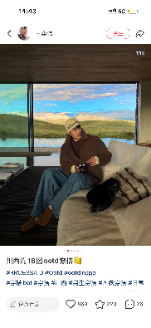
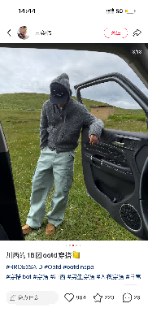
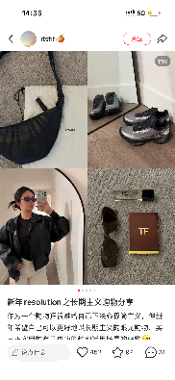
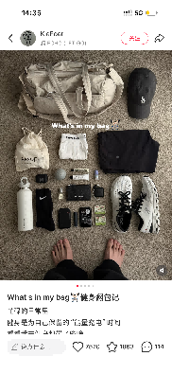
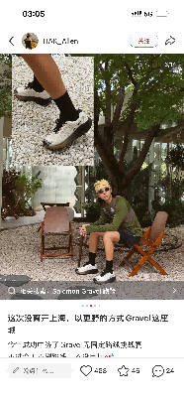
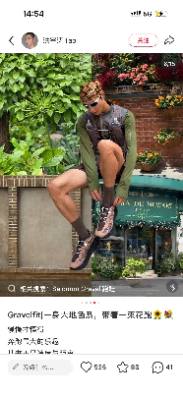
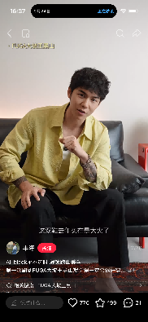
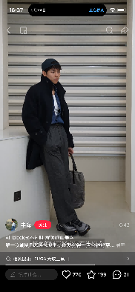
PART 06 ｜ P21
可落地内容方向
① 趋势借势 · 蹭秋冬审美的势
② 节点借势 · 蹭日历的势
③ 场景植入 · 把 GTX 说清楚
④ 决策收口 · 把选择说清楚
· 「灰调取代美拉德」—— 秋冬低饱和衣橱里的一双全黑
· 「秋天第一双户外鞋」—— 换季第一笔鞋类预算
· 雨天也要出门晃荡：一场没被天气预报劝退的散步
· 黑山怎么选｜常规版 VS GTX 一张表说清
· 结构感廓形专场：松而不垮的秋冬外套 × 机能下装
· 比万圣夜更黑的是黑山 —— 全黑造型的暗黑美学夜
· 泼水实测：30 秒看清水倒下去之后发生了什么
· 不同天气怎么选 / 不同目的地怎么选 / 不同季节怎么选
· 隐形防护面料：防水透湿不再是户外玩家的暗语
· 「双 11 我只加购了这一双」的私藏清单
· 湿滑石板路 / 碎石台阶：下坡那一步稳不稳
· 脚感、耐磨、旋钮三个高频疑问一次答完
· 巴恩风 / 城市户外：一份不露 logo 的高级感公式
· 立冬初雪：「初雪那天穿什么」的雪地上脚实拍
· 行李精简术：一次长途旅行只带这一双鞋
· 宽脚 / 高脚背友好吗？一次把尺码讲透
· 「一双鞋切换通勤和出游」的一件多穿方案
· 圣诞市集：欧洲小镇石板路与热红酒步行线路
· 雪地里没有被浪费的一天：目的地 vlog 暴走两万步
· 双 11 之后：后悔清单里最不该买的那双，和值的
· 秋冬citywalk：把两万步走得像拍杂志封面
· 跨年：「2027 第一双」的礼物与自我犒赏
· 温泉旅馆到雪街：同一双脚一整天的场景切换
· 年度盘点：2026 我穿得最狠的一双鞋
去北海道看雪，黑山承托这个冬天
一周三国，舒适百搭用这双
户外人的圣诞礼物
秋冬质感好物分享
年度爱用跑鞋
· 雨天也要出门晃荡
秋冬实训日记
一场没被天气预报劝退路跑的散步
· 不同天气怎么选 / 不同目的地怎么选 / 不同季节怎么选

